Slide 1

Service de calcul du mouvement du géocentre par combinaison de données de télémétrie laser sur satellite et GNSS
Proposer un service de calcul de la position du centre des masses de la Terre moyenné sur 1 semaine par rapport au système de l’ITRF
Associer une base de donnée d’événements station pour contrôle qualité
Données nécessaires:
Données GNSS
Données télémétrie laser sur satellites (SLR)
Fichiers logs SLR
Mails SLR

Slide 2
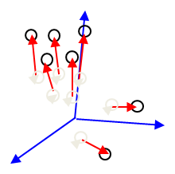
Titre ?
Déplacements« locaux »
t
t+Δt
Coordonnées du réseau déterminées par SLR à la date t
Translation
estimée
Translation
apparente liée
aux déplacements
Coordonnées ITRF2014 à la date t
Mouvement du géocentre

Slide 3
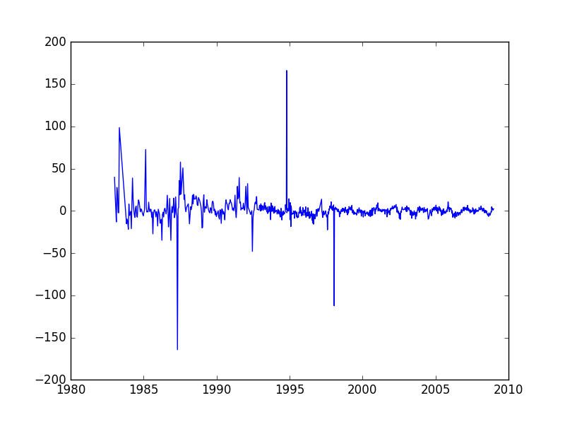
Note: légende des événements ( voir avec mathilde)
Déplacements des positons des stations Laser (composante h)

Slide 4
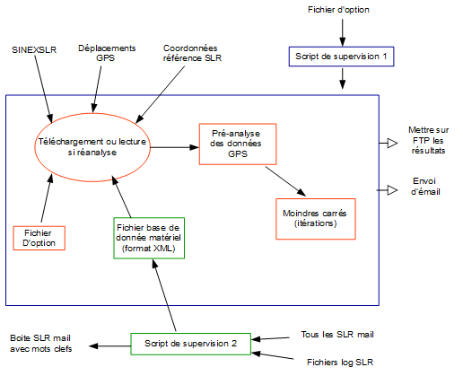
Organigramme du fonctionnement du code

Slide 5
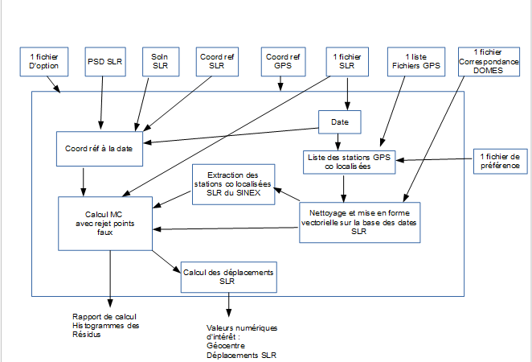
Organigramme (calcul MC)

Slide 6
Validations des différentes étapes
Extraction des données des différents fichiers d’entrés (test sur plusieurs fichiers de sources différentes)
Validation des méthodes de mises en forme des données à exploiter pour les calculs
Validation des calculs par moindres carrés (différents jeux de données synthétiques)

Slide 7
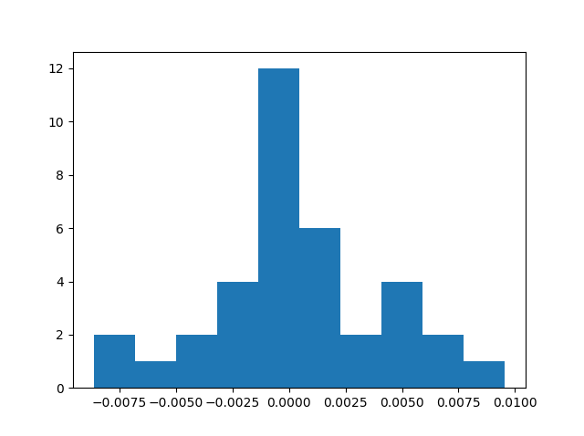
Résultats partie scientifique
Histogramme des résidus
Rapport de calcul pour les moindres carrés et les déplacements des stations SLR
Histogramme des résidus

Slide 8
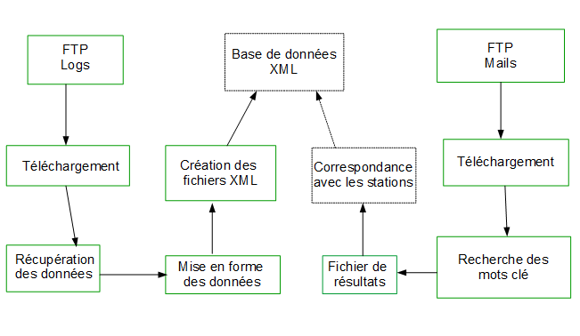
Organigramme (base de données)

Slide 9
Résultats base de données
Fichiers XML de chaque station SLR
Fichier de résultat
Note : je n’ai pas trouvé d’exemple de XML à mettre ici

Slide 10
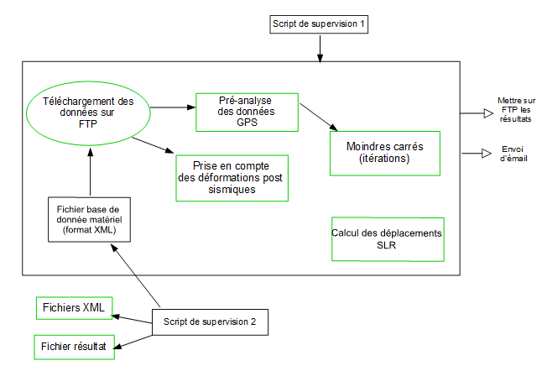
Conclusion

